Slide 1

TIẾNG VIỆT 2

Slide 2


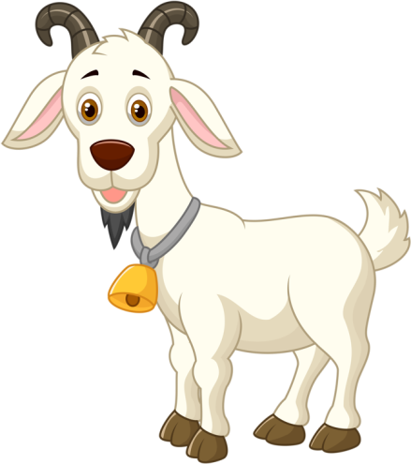

Tuần 10
Bài
17
GỌI BẠN

Slide 3
Tớ nhớ cậu Luyện tập
Thứ … ngày … tháng … năm 2021
Trang 84

Slide 4
Tìm từ ngữ chỉ tình cảm bạn bè.
1
M: quý mến
thương nhớ
yêu thương
quý
yêu mến
mến…
Notes:
Click vào các từ để ra đáp án

Slide 5



2
Chọn từ trong ngoặc đơn thay cho ô vuông.
(nhớ, tươi vui, thân thiết, vui đùa)
Cá nhỏ và nòng nọc là đôi bạn thân thiết. Hằng ngày, chúng cùng nhau bơi lội. Thế rồi nòng nọc trở thành ếch. Nó phải lên bờ để sinh sống. Nhưng nó vẫn nhớ cá nhỏ. Thỉnh thoảng, nó nhảy xuống ao vui đùa cùng cá nhỏ.

Slide 6
3
Chọn câu ở cột A phù hợp với ý ở cột B. Nói tên dấu câu đặt cuối mỗi câu.
A
B
Hằng ngày, hai bạn thường rủ nhau đi học.
Hỏi điều chưa biết
Vì sao lúc chia tay sóc, kiến rất buồn?
Kể lại sự việc
Sóc ơi, tớ cũng nhớ cậu!
Bộc lộ cảm xúc
Notes:
GV chốt kiến thức về dấu câu:Câu nào kể lại sv thì ta dùng dấu chấm, câu hỏi dùng dấu hỏi, câu bộc lộ cảm xúc thì dùng dấu chấm than.
Yêu cầu HS nêu thêm ví dụ.

Slide 7

CỦNG CỐ

Slide 8
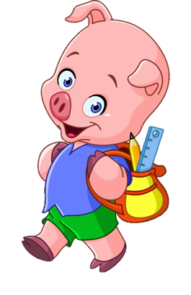
Dặn dò

